Slide 1
bitfinex交易市場
獲利方式 風險相較最低方式,把錢借別人去融資
https://www.bitfinex.com

Slide 2
介紹該平台
該平台背後的銀行是由：台灣凱基銀行,第一商業銀行,華泰商業銀行,台新銀行
目前無法直接存入美金是因為台灣這幾個銀行監管可能怕洗錢吧!
所以該平台正在把資
來源：https://read01.com/zh-tw/JQ6OMD.html#.Warb2nUjFxA

Slide 3
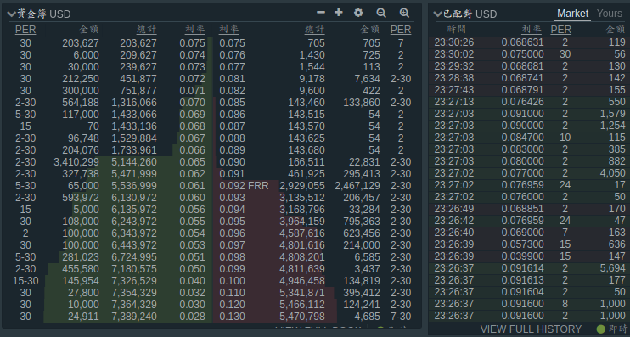
per（借款多久）利率是每日利率：0.075%x30天＝2% 一個月獲利2%
Per (要借多久)利率是每日

Slide 4
風險：市場被害客入侵,交易所惡意倒閉
運作流程：台灣bitoex存錢 ->該平台->賺錢->

